Slide 1

✿
✿
✿
МОЯ АПТЕЧКА
Учёт курсов, расписание и история приёмов
Рабочее веб-приложение на Vue 3 и FastAPI
Клиентское шифрование медицинских данных
и общий справочник лекарств
08:00
15:00
21:00
Гончарова Маргарита · Джем Лариса · Емельянова Дарья · Иванова Валерия
ЭФБО-03-24

Slide 2


Проблема
✿
У разных лекарств отличаются время, доза и продолжительность курса.
После нескольких приёмов легко забыть, что уже принято сегодня.
Расписание, инструкции и история часто находятся в разных местах.
Путаница в расписании приводит к пропущенному или повторному приёму
2

Slide 3
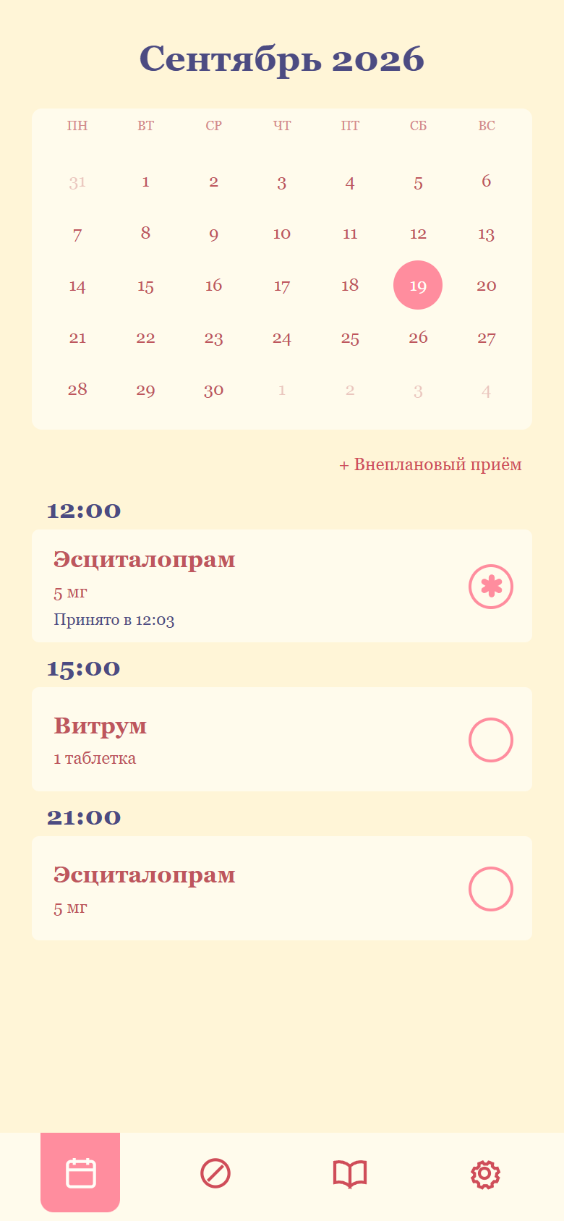
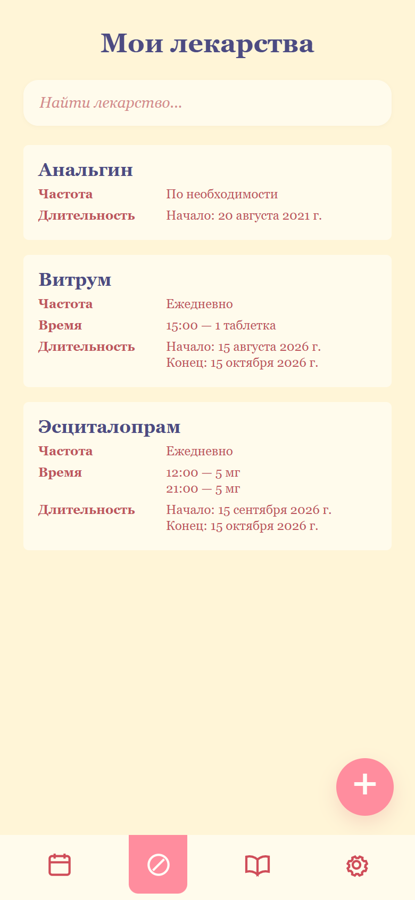
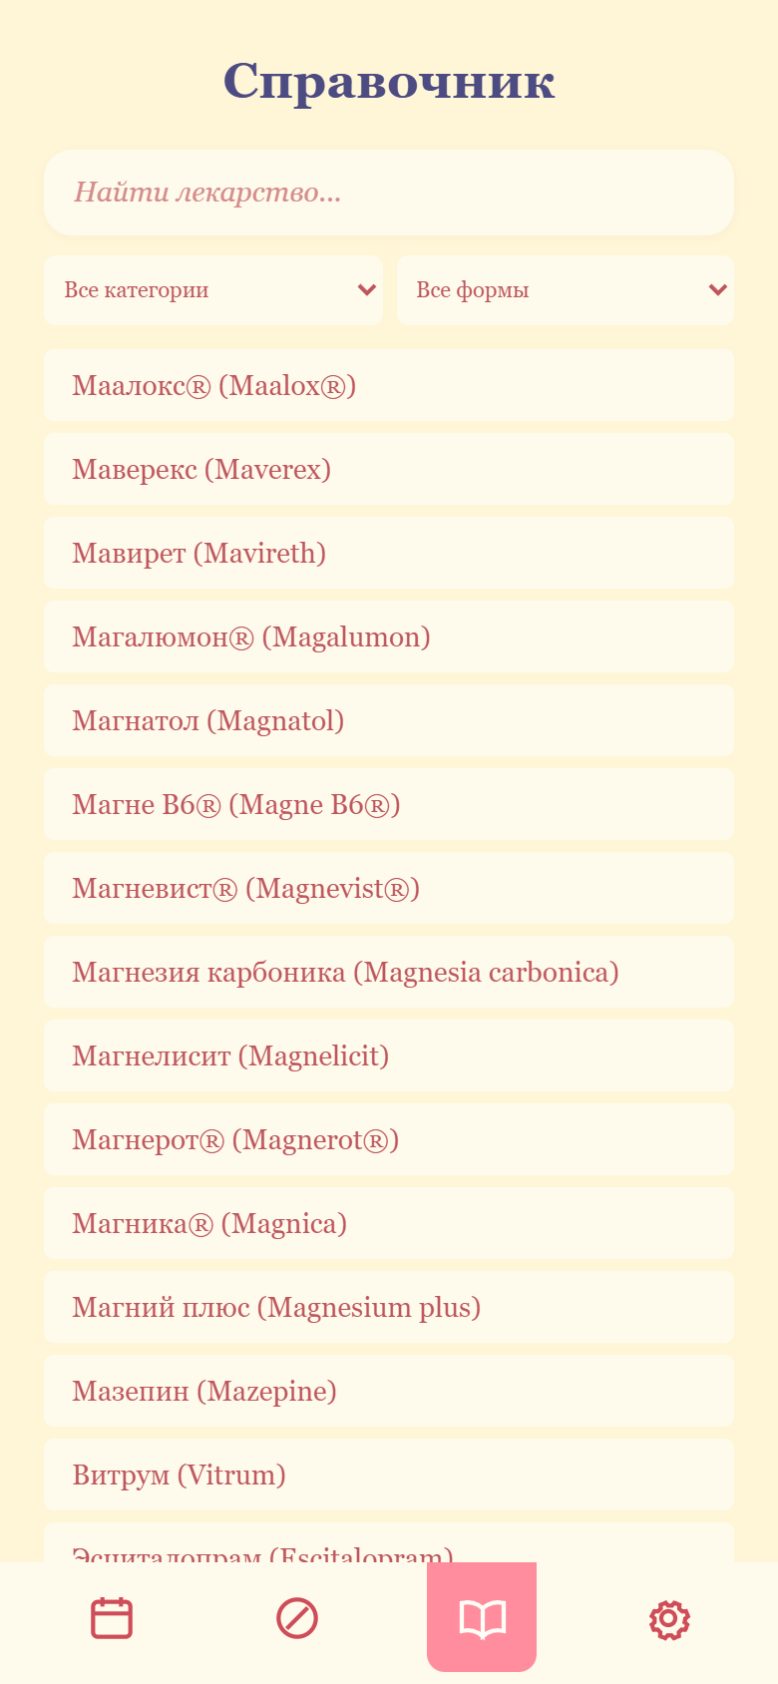
Что уже работает
✿
Календарь
Курсы
Справочник
✿
100 препаратов из ГРЛС
✿
✿
3

Slide 4
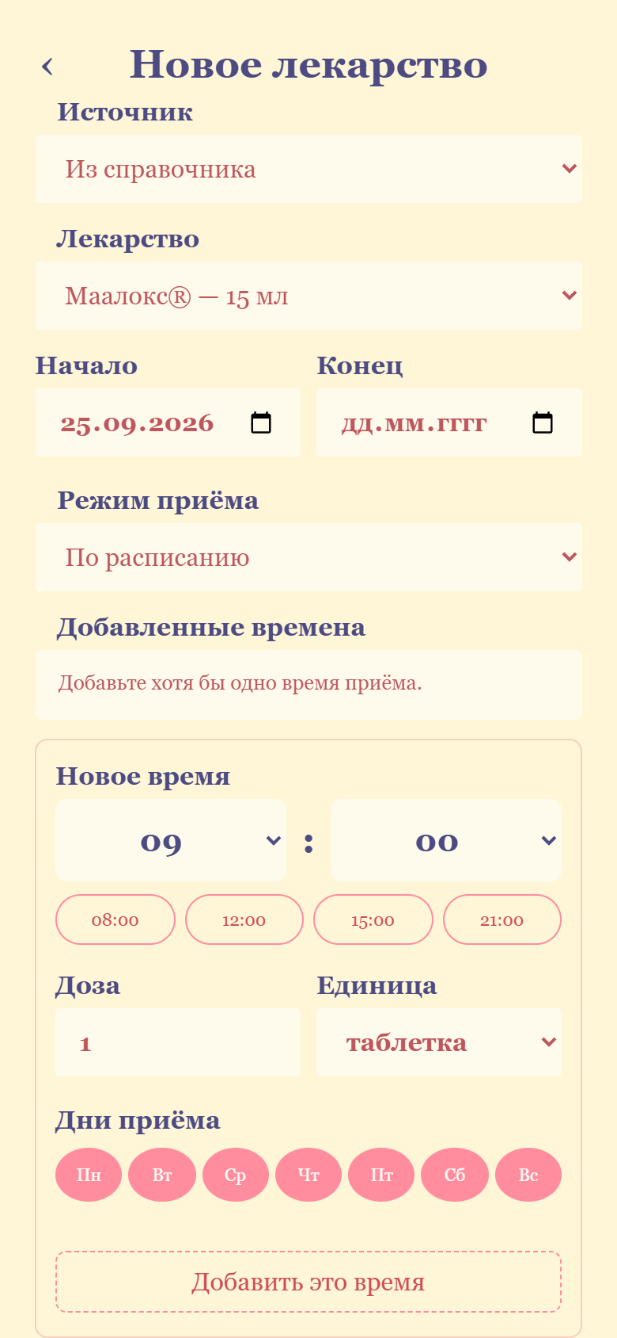
Курсы и расписание
✿
Один курс хранит период и несколько вариантов приёма
08:00
15:00
21:00
Для каждого времени можно указать собственную дозировку.
Дни недели выбираются отдельно для каждой записи расписания.
Дата окончания необязательна.
Курс без расписания означает приём по необходимости.
✿
✿
Добавление курса
✿
4

Slide 5
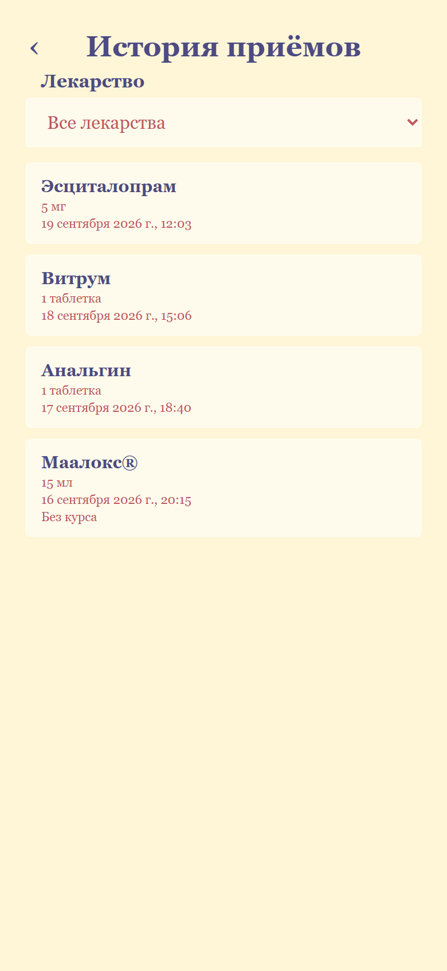
Приёмы и история
✿
В истории сохраняется факт приёма
Плановый приём связывается с курсом и временем расписания.
Внеплановую запись можно создать из курса или без курса.
Перед сохранением пользователь меняет фактическую дозу и время.
Название и дозировка копируются в запись. Изменение курса не меняет прошлое.
План на день
История
5

Slide 6
Справочник и роли
✿
Гость
Просматривает активные препараты без регистрации.
Пользователь
Выбирает препарат из справочника при создании курса.
Администратор
Добавляет, редактирует и скрывает препараты. Медицинские записи пользователей ему недоступны.
Начальная выборка: 100 записей из Государственного реестра лекарственных средств Минздрава России
✿
Поиск и фильтры
✿
✿
6

Slide 7
Структура приложения
✿
✿
✿
✿
Vue 3
FastAPI
PostgreSQL
›
›
экраны приложения
шифрование через Web Crypto
локальные настройки
REST API
проверка владельца
JWT и роли
пользователи и справочник
зашифрованные курсы
расписания и приёмы
HTTPS
SQLAlchemy
SMTP отправляет одноразовый код входа
✿
✿
✿
7

Slide 8

Шифрование медицинских данных
✿
Шифрование выполняется до отправки на сервер
1
2
3
4
Пароль
›
Argon2id
›
AES-256-GCM
›
Сервер
Остаётся на устройстве и открывает доступ к данным.
Усиливает пароль перед использованием.
Шифрует медицинские поля до отправки.
Получает уже зашифрованные записи.
Сервер хранит
Сервер не получает
зашифрованные медицинские поля и закрытый служебный ключ
пароль и открытые медицинские записи
✿
✿
✿
8

Slide 9

Авторизация и контроль доступа
✿
Вход по электронной почте
Проверка прав
Одноразовый код
6 цифр, срок действия 5 минут
Пользователь получает только собственные курсы и приёмы.
Идентификатор из URL всегда проверяется вместе с user_id.
Роль admin разрешает менять только общий справочник.
Чужие медицинские данные остаются зашифрованными.
Access-токен
30 минут для запросов к API
Refresh-токен
30 дней для обновления сеанса
Повторная отправка через минуту. После пяти ошибок код блокируется.
✿
✿
✿
9

Slide 10

Текущее состояние
✿
ГОТОВО
ОГРАНИЧЕНИЯ
Frontend обращается к реальному API и обновляет access-токен.
Курсы, расписания и приёмы работают с клиентским шифрованием.
Справочник содержит 100 официальных записей.
Сборка frontend проходит успешно. Backend: 11 тестов.
Уведомления браузера работают, пока открыта страница.
IndexedDB пока заменяет защищённое хранилище телефона.
Изменение моделей требует пересоздания учебной базы.
Развёртывание в публичной среде ещё не выполнено.
✿
✿
✿
10

Slide 11
Будущее: мобильное приложение
✿
Что изменится после переноса на Android
01
Системные напоминания
Срабатывают по расписанию, даже когда приложение закрыто.
02
Защищённое хранилище
Локальная часть ключа хранится в Android Keystore.
03
Быстрый вход
Биометрия может открывать уже настроенное хранилище на устройстве.
Текущая web-версия остаётся основой интерфейса и API
11

Slide 12

Будущее: публикация
✿
✿
✿
Чтобы frontend на GitHub Pages работал постоянно
Публичный адрес
01
Домен и HTTPS для API. CORS разрешает запросы только от опубликованного frontend и локальной разработки.
Backend
02
Автоматический запуск после перезагрузки, проверка состояния и секреты вне репозитория.
PostgreSQL
03
База без публичного доступа, резервные копии и отдельный пользователь с минимальными правами.
Сервер работает без ручного запуска
12

Slide 13

Дальнейшее развитие
✿
✿
✿
План после публикации первой рабочей версии
1
2
3
Стабильность
Справочник
Новые сценарии
Миграции схемы, интеграционные тесты, журнал ошибок и мониторинг.
Регулярное обновление данных ГРЛС и ссылки на официальные инструкции.
Экспорт истории для врача, профили близких и статистика пропусков.
Команда: Маргарита Гончарова · Лариса Джем · Дарья Емельянова · Валерия Иванова
13

